Slide 1
CH 7. 예외처리,
Thread, Delegate,
이벤트
컴퓨터 공학부

Slide 2
예외 (Exception) 처리란 ?
프로그램 실행 도중에 발생하는 예상하지 못한 다양한 종류의 오류(Error)가 발생하는데 이를 예외 (Exception)라 함.
처리되지 않은 예외는 프로그램의 실행을 중단시키는 원인으로
강제 종료하면 시스템 다운 됨 → 정상적 종료하도록 유도.
프로그램 실행 도중에 발생한 에러를 처리하고, 에러에 의해서
비정상적으로 프로그램이 강제로 종료되는 것을 방지함.
모든 예외 클래스는 Exception 클래스의 파생 클래스인
ApplicationException 클래스를 상속 받아 예외 클래스를
정의한다.
그러므로 , 예외도 하나의 객체이다.
컴퓨터 공학부

Slide 3
오류, 예외 의 종류
컴파일 (문법) 에러 : 오타나 문법적 에러 – 쉽게 처리 가능함.
  : 기초 문법 습득으로 해결 됨.
런타임 에러 : 실행 시점에서 발생하는 심각한 에러
: 실행 도중에 시스템 다운의 원인.
  : 시스템에 막대한 피해를 줄 가능성 있고,
  : 데이터 베이스 접근 관련 오류가 많음.
  : 반복적인 시행착오를 통해 해결 방법을 터득해 나감
  : 에러 수정하지 않으면 컴파일 안됨(exe 파일 생성 안됨)
논리(알고리즘) 에러 : 가장 잡아내기 힘들고,
  처음부터 변수에 값 대입하면서 디버깅 과정 거쳐야 가능.
  +를 - 로 했을 때 발생했다면 ??????/
예외 처리에서 다루는 것은 런타임 에러 임
컴퓨터 공학부

Slide 4
오류, 예외 처리
예외 처리
  .NET CLR(Common Language RunTime)은 C#의 프로그램 실행 도중에 자주 일어나는 예외적인 상황을 모아서 클래스로 제공.
  이 클래스를 사용하면 런 타임시 발생하는 일반적인 에러들을 쉽게 처리 가능 함.
예) 윈도우 탐색기
  윈도우 탐색기에서 CD가 준비되지 않았을 때 CD에 접근하려고 하면 에러가 발생한다. 이 때 프로그램은 다운되지 않고 사용자에게 에러를 알린 후 – 취소하면 - 다시 정상적으로 작동한다.
  여기에서 “에러”는 예외를 말하고, 정상적으로 작동할 수 있도록 이 에러를 처리하는 것을 예외 처리라고 한다.
컴퓨터 공학부

Slide 5
try ~ catch ~ finally 문의 형식
try
{
// 예외가 발생될 만한 구문들 작성하는 곳
// 이곳에서 프로그램의 정상적인 실행을 시도하다가
// 이곳에서 문제가 발생되면 예외를 던진다(예외 발생)
}
catch (*****Exception ex) // Exception은 예외에 대한 정보 보관
{
// try 블록에서 던져진 예외를
// 이곳에서 받아서 문제 해결에 대한 방법을 제시한다.
// try 블럭에서 문제가 없으면 catch는 패스한다
// 에러에 따라 여러 번 사용 가능하다
}
finally
{
// 예외가 발생하든 안 하던 반드시 실행해야 할 구문들 작성하는 곳
// 생략이 가능하다.
}
컴퓨터 공학부

Slide 6
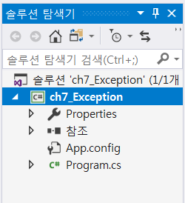
try ~ catch ~ finally 문의 형식
ch7_Exception 프로젝트 생성
컴퓨터 공학부

Slide 7
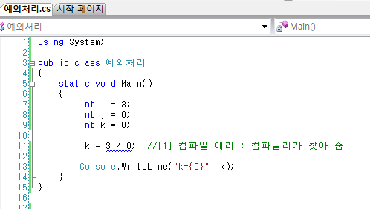

컴파일 에러
소스 입력 후
솔루션 빌드하면 - 에러
실행하면 - 에러
컴퓨터 공학부

Slide 8
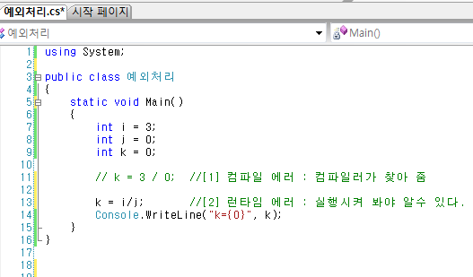

실행 (런타임)에러
소스 수정 후
솔루션빌드하면 통과되고
실행하면 에러 발생
컴퓨터 공학부

Slide 9
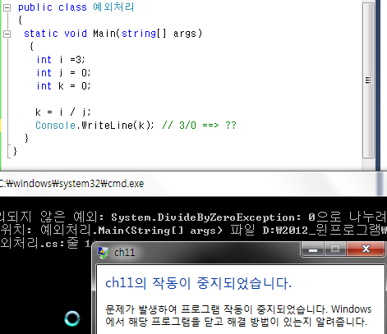
try ~ catch ~ finally
실행하면 에러 발생 후 다운
컴퓨터 공학부

Slide 10
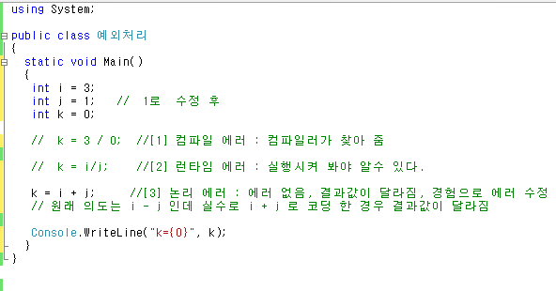
논리 (알고리즘) 에러 – 잘못 판단한 에러
j=1 로 수정
k = I / j 주석 처리 후
네모 안 소스 추가 후 실행
2라는 결과가 안 나오고 4가 나옴
컴퓨터 공학부
Notes:
에러는 발생되지 않지만 결과 값에 큰 영향을 미침

Slide 11
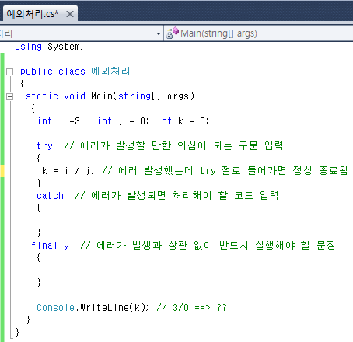
try ~ catch ~ finally
앞에서는 3 / 0
에러가 발생 했는데
여기서는 j=0으로 나누어도 통과
소스 수정 후 실행하면
k=0 으로 실행됨
컴퓨터 공학부

Slide 12
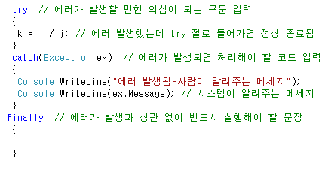

try ~ catch ~ finally
소스 수정 후 실행
ex 는 임의의 변수
사람이 알려주는 메세지
시스템이 알려주는 메세지
컴퓨터 공학부

Slide 13
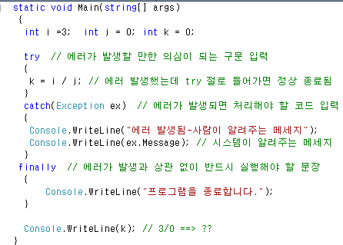

try ~ catch ~ finally
소스 입력 후 실행
컴퓨터 공학부

Slide 14
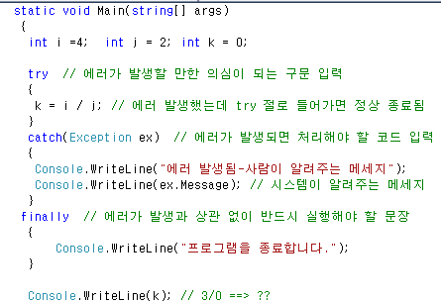

try ~ catch ~ finally
i=4, j=2로 수정 후 실행하면
통과
컴퓨터 공학부

Slide 15
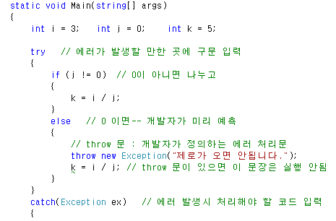

try ~ catch ~ finally ~ throw 문장
j=0 으로 수정
소스 추가 후 실행
throw : 사용자가 직접
예외를 전파시키는 키워드
컴퓨터 공학부

Slide 16
기본적인 예외
IndexOutOfRangeException
  배열, 스트링, 벡터 등과 같이 인덱스를 사용하는 객체에서 인덱스 범위를 벗어날 때 발생하는 예외.
ArrayTypeMismatchException
  배열 원소에 잘못된 형의 객체를 배정하였을 때 발생하는 예외.
InvalidCastException
  명시적 형 변환이 잘못되었을 때 발생하는 예외.
NullReferenceException
  Null 을 사용하여 객체를 참조 할 때 발생하는 예외.
OutOfMemoryException
  New 사용시 메모리 할당이 실패하였을 때 발생하는 예외
컴퓨터 공학부

Slide 17
Null_Error.cs
using System;
class Null_Error
{
static void Main(string[] args)
{
string str = null;
try {
Console.WriteLine(str.ToString());
}
catch(NullReferenceException e) { // Exception 객체 e 에 에러 내용 저장
Console.WriteLine(e.ToString()); // e 내용을 출력
}
Console.WriteLine("프로그램을 종료합니다.");
}
}
컴퓨터 공학부

Slide 18
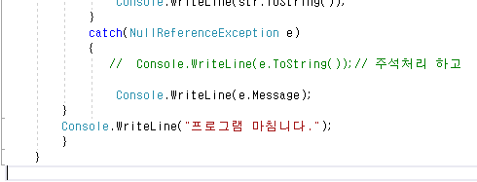

Null_Error.cs
주석 처리 후
네모 안 소스
추가 후 실행
컴퓨터 공학부

Slide 19
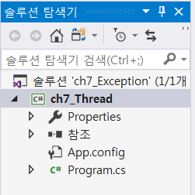
ch7_Thread 프로젝트 생성할 것
ch7_Thread 프로젝트 생성 할 것
컴퓨터 공학부

Slide 20
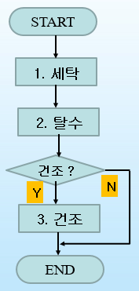
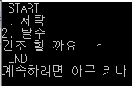
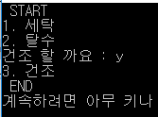
세탁기.cs
순차 프로그램
  시작 - 세탁 – 탈수 – 건조 - 종료
  시작 - 세탁 – 탈수 – 건조 조건 선택 - 건조 - 종료
  우측 순서도 대로 코딩 하시오..
스레드 프로그램
건조 : N 일 때
건조 : Y 일 때
컴퓨터 공학부

Slide 21
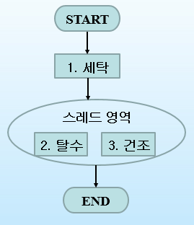
Thread (스레드)
서로 다른 독립적인 수행 메소드를 동시에 실행 할 수 있다.
컴퓨터 공학부

Slide 22
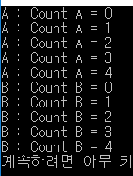
순차처리.cs
using System;
class 순차처리
{
static void FuncA()
{
for(int i=0; i<5; i++)
Console.WriteLine("A : Count A= " + i);
}
static void FuncB()
{
for (int i = 0; i < 5; i++)
Console.WriteLine("B : Count B= " + i);
}
static void Main(string[] args)
{
FuncA(); FuncB();
}
}
A 와 B 를 썩어서 동시에 진행하려면 ??????
컴퓨터 공학부

Slide 23
Thread
public Thread(ThreadStart start)
스레드 생성자인 Thread() 로 만들 수 있다.
스레드를 시작하려는 함수를 매개변수로 대신 내 세운다.
(Delegate = 델리게이트 = 대리자 )
스레드 메소드 종류
메 소 드 | 설 명
Start() | 스레드 시작함
Abort() | 스레드 종료함
Suspend() | 스레드 일시 정지
Sleep(int msec) | 전달된 매개변수 시간 만큼 정지했다가 다시 자동으로 시작함 (밀리초)
Resume() | 일시 정지된 스레드를 다시 시작함
Join() | 스레드가 종료될 때 까지 대기함
컴퓨터 공학부

Slide 24
Thread [1/3]
순차 프로그램(sequential program)
  각 프로그램별로 시작, 순차적 실행 그리고 종료를 가짐
  프로그램의 실행 과정 중 오직 하나의 실행 점(execution point)을 갖고 있음
스레드
  순차 프로그램과 유사하게 시작, 실행, 종료의 순서를 가짐
  실행되는 동안에 한 시점에서 단일 실행 점을 가짐
  단일 스레드 개념은 순차 프로그램과 유사
고급 프로그래밍 기법
[<number>]
Notes:
26年 11月 7日
http://plac.dongguk.ac.kr

Slide 25
Thread [2/3]
멀티스레드(Multithread) 시스템
  스레드가 하나의 프로그램 내에 여러 개 존재.
  한 개의 프로그램 내에서 동일 시점에 각각 다른 작업을 수행하는 여러 개의 스레드가 존재하므로 복잡한 문제들이 야기될 수 있음.
  공유 힙(shared heap)과 공유 데이터(shared data), 그리고 코드를 공유함으로써 문맥 전환(context switching)시 적은 부담을 가짐
고급 프로그래밍 기법
[<number>]
Notes:
26年 11月 7日
http://plac.dongguk.ac.kr

Slide 26
스레드 프로그래밍 [1/3]
C#에서의 스레드 개념
  객체이며 스레드가 실행하는 기본 단위는 메소드
  스레드 객체를 위해 Thread 클래스를 제공
  메소드 연결을 위해 ThreadStart 델리게이트를 제공(System.Threading)
스레드 프로그래밍의 순서
  ① 스레드 몸체에 해당하는 메소드를 작성
  ② 작성된 메소드를 ThreadStart 델리게이트에 연결
  ③ 생성된 델리게이트를 이용하여 스레드 객체를 생성
  ④ 스레드의 실행을 시작(Start() 메소드를 호출)
고급 프로그래밍 기법
[<number>]
Notes:
26年 11月 7日
http://plac.dongguk.ac.kr

Slide 27
Thread_Start.cs 1/2
using System;
using System.Threading; // 추가
class Thread_Start
{
static void Func_A()
{
for(int i=0; i<5; i++)
{
Console.WriteLine("A : Count = " + i);
}
}
static void Func_B()
{
for (int i = 0; i < 3; i++)
{
Console.WriteLine("B : Count = " + i);
}
}
컴퓨터 공학부

Slide 28
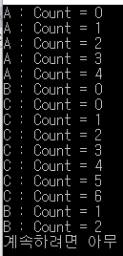
Thread_Start.cs 2/2
static void Func_C()
{
for (int i = 0; i < 7; i++)
{
Console.WriteLine("C : Count = " + i);
}
}
static void Main(string[] args)
{
Thread th_a = new Thread(Func_A); // FuncA 는 델리게이트
Thread th_b = new Thread(Func_B); //Thread는 클래스 이름
Thread th_c = new Thread(Func_C);
th_a.Start(); // Thread 를 동작시킴
th_b.Start(); // Thread 를 동작시킴
th_c.Start(); // Thread 를 동작시킴
}
}
여러 번 실행 시켜
보면 순서가 바뀜
Thread 가 메소드를 대신 동작시킴
컴퓨터 공학부

Slide 29
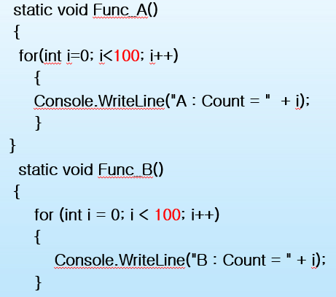
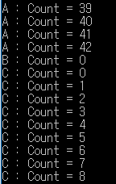
Thread_Start.cs 에서
A,B,C 의 For문의 최대값을
100 으로 수정 후 실행
실행 순서가 썩여 있고, 실행할 때마다 순서가 바뀜.
스레드를 생성 후 순차적 실행이 아닌
동시에 실행한다는 것을 의미함.
컴퓨터 공학부

Slide 30
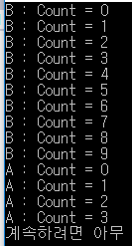
Thread_Abort.cs 1/2 스레드 종료
using System;
using System.Threading; // 추가
class Thread_Abort
{
static Thread th_x = new Thread(FuncA);
static Thread th_y = new Thread(FuncB);
static void FuncA()
{
for (int i = 0; i < 10; i++)
{
if (i > 3)
{
th_x.Abort(); // 해당 스레드 종료 함
}
Console.WriteLine("A : Count = " + i);
}
}
a,b를 x,y 로 수정함
컴퓨터 공학부

Slide 31
Thread_Abort.cs 2/2 스레드 종료
static void FuncB()
{
for (int i = 0; i < 10; i++)
{
Console.WriteLine("B : Count = " + i);
}
}
static void Main(string[] args)
{
th_x = new Thread(FuncA);
th_y = new Thread(FuncB);
th_x.Start();
th_y.Start();
}
}
a,b를 x,y 로 수정함
컴퓨터 공학부

Slide 32
Thread_Sleep.cs 1/2 스레드 잠 재우기
using System;
using System.Threading; // 추가
class Thread_Sleep
{
static Thread th_a = new Thread(FuncA);
static Thread th_b = new Thread(FuncB);
static void FuncA()
{
for (int i = 0; i < 10; i++)
{ // A 출력시 3초 지연됨
System.Threading.Thread.Sleep(3000); // 1000 이 1초
Console.WriteLine("A : Count = " + i);
}
}
컴퓨터 공학부

Slide 33
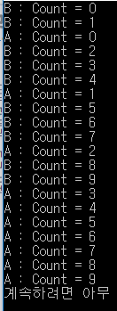
Thread_Sleep.cs 2/2 스레드 잠 재우기
static void FuncB()
{
for (int i = 0; i < 10; i++)
{
Thread.Sleep(1000); // B출력시 1초 지연됨
Console.WriteLine("B : Count = " + i);
}
}
static void Main(string[] args)
{
th_a = new Thread(FuncA);
th_b = new Thread(FuncB);
th_a.Start();
th_b.Start();
}
}
실행 후 출력되는
속도를 관찰할 것
컴퓨터 공학부

Slide 34
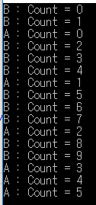
Thread_Suspend.cs 1/2 일시 정지
using System;
using System.Threading; // 추가
class Thread_Suspend
{
static Thread th_a = new Thread(FuncA);
static Thread th_b = new Thread(FuncB);
static void FuncA()
{
for (int i = 0; i < 10; i++)
{
Thread.Sleep(3000); // 1000 이 1초
Console.WriteLine("A : Count = " + i);
if(i==5)
th_a.Suspend(); // 5 출력 후 얼음이 됨
// 얼음이 된 녀석은 누군가가 와서 깨워 주어야 다시 동작함
}
}
B는 다 종료하고
A는 종료 못하고
기다리고 있음 5
누군가가 와서
도와줘야 함
컴퓨터 공학부

Slide 35
Thread_Suspend.cs 2/2 일시 정지
static void FuncB()
{
for (int i = 0; i < 10; i++)
{
Thread.Sleep(1000);
Console.WriteLine("B : Count = " + i);
}
}
static void Main(string[] args)
{
th_a = new Thread(FuncA);
th_b = new Thread(FuncB);
th_a.Start();
th_b.Start();
}
}
B는 다 종료하고
A는 종료 못하고
기다리고 있음
누군가가 와서
도와줘야 함
컴퓨터 공학부

Slide 36
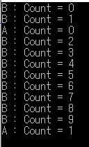
Thread_Resume.cs 1/2 일시 정지를 깨워줌
using System;
using System.Threading; // 추가
class Thread_Resume
{
static Thread th_a1 = new Thread(FuncA);
static Thread th_b1 = new Thread(FuncB);
static void FuncA()
{
for (int i = 0; i < 10; i++)
{
Thread.Sleep(3000); // 1000 이 1초
Console.WriteLine("A : Count = " + i);
th_a1.Suspend(); // 한번 실행하고 나서 얼음이 됨
// 얼음이 된 녀석은 누군가가 와서 깨워 주어야 다시 동작함
// 그러므로 1 출력하고 나서 얼음이므로 정지됨.
}
}
a,b 를 a1,b1 으로 수정할 것
컴퓨터 공학부

Slide 37
Thread_Resume.cs 2/2 일시 정지를 깨워줌
static void FuncB()
{
for (int i = 0; i < 10; i++)
{
Thread.Sleep(1000);
Console.WriteLine("B : Count = " + i);
}
th_a.Resume(); // B 다 출력하고 나서 A 깨워줌
}
static void Main(string[] args)
{
th_a1 = new Thread(FuncA);
th_b1 = new Thread(FuncB);
th_a1.Start();
th_b1.Start();
}
}
a,b 를 a1,b1 으로 수정할 것
깨워주는 사람이
없어 계속 자고 있다
컴퓨터 공학부

Slide 38
Thread - 쓰레드
컴퓨터 공학부

Slide 39
Delegate 만드는 기본적인 방법 – 순서
1. Delegate 할 메소드 정한다.
- 델리게이트를 통해 호출할 메소드를 결정(반환형, 매개변수)
2. 메소드에 맞는 델리게이트 선언하기(반환형, 매개변수)
- 제한자 delegate 반환형 델리게이트 이름 (매개변수);
3. 임의의 객체 만들기 (Delegate 에 대리 실행할 메소드 등록)
4. 델리게이트 생성과 호출 – 일반 메소드 호출과 같음
컴퓨터 공학부

Slide 40

Method.cs 일반적인 메소드 호출 하기 복습
using System;
class mbc
{
public void Func1() {
Console.WriteLine("메소드 1 호출함");
}
public void Func2(int x) {
Console.WriteLine("메소드 2 값 : " + x);
}
}
class Method
{
static void Main()
{
mbc sbs = new mbc();
sbs.Func1(); // 매개변수 없고
sbs.Func2(100); // 매개변수 있고
}
}
컴퓨터 공학부
Notes:
델리게이트 Mix에 Coffee 메소드 등록 후 델리게이트 Tea 객체 생성, Tea(“Milk”) 호출하면 Coffe 메소드를 Milk 인자값으로 호출

Slide 41
Delegate_Test.cs 1/2
using System;
delegate void SimpleDelegate1(); // 2. 델리게이트 선언 - 매개변수 없음
delegate void SimpleDelegate2(int i); // 2. 델리게이트 선언 - 매개변수 있음
class aaaa
{
public void Gun() // 1. 델리게이트 할 메소드 작성- 반환형 , 매개변수 없음
{
Console.WriteLine(“ Gin 총알 발사");
}
public void Missile(int x) // 1. 델리게이트 할 메소드 작성-반환형 없고 , 매개변수 있음
{
Console.WriteLine(“Missile {0} 개 발사 " , x);
}
}
컴퓨터 공학부

Slide 42
Delegate_Test.cs 2/2
class Delegate_Test
{
public static void Main(string[] args)
{
aaaa dele = new aaaa(); // 3. aaaa클래스의 인스턴스 dele 생성 // aaaa = dele
SimpleDelegate1 s1 = new SimpleDelegate1(dele.Gun); // dele.Gun== aaaa.Gun
// 4. s1 델리게이트 인스턴스생성
SimpleDelegate2 s2 = new SimpleDelegate2(dele.Missile);
// 4. s2 델리게이트 인스턴스생성 // dele.Missile==aaaa.Missile
s1(); // 5. 델리게이트 안의 메소드 dele.Gun 호출
s2(3); // 5. 델리게이트 안의 메소드 dele.Missile 호출 - 매개변수 있음
}
}
}
컴퓨터 공학부

Slide 43
My_Delegate.cs 1/2
using System;
delegate int MyDelegate(int a, int b); // [2]델리게이트 선언
class Calc
{
public int Plus(int a, int b) // [1]인스턴스 메소드 선언
{
return a + b;
}
public static int Minus(int a, int b) // [1]정적 메소드 선언
{
return a - b;
}
}
컴퓨터 공학부

Slide 44

My_Delegate.cs 2/2
class My_Delegate
{
static void Main()
{
Calc C1 = new Calc(); //[3] Calc 클래스의 인스턴스 C1 생성
//[4] P1 델리게이트 인스턴스 P1 생성
MyDelegate P1 = new MyDelegate(C1.Plus);
Console.WriteLine(P1(30, 4)); // [5] 인스턴스 메소드 호출
MyDelegate P2; //[4] P2 델리게이트 인스턴스 P2 생성
P2 = new MyDelegate(Calc.Minus);
Console.WriteLine(P2(70, 5)); // [5] 정적 메소드 호출
}
}
컴퓨터 공학부

Slide 45
HorseRacing.cs
컴퓨터 공학부

Slide 46
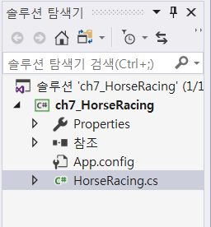
말 경주 게임
ch7_HorseRacing 프로젝트 생성 후
Program.cs 를
HorseRacing.cs 로 이름 변경
컴퓨터 공학부

Slide 47
HorseRacing.cs 1/6
using System;
using System.Threading; // 추가
class HorseRacing
{
static int sel; // 내가 선택한 말을 저장할 변수
static Thread[] horse = new Thread[3];
// 말 3 마리의 스레드를 배열로 선언
static int posA = 0, posB = 0, posC = 0; // 각 말의 위치 지정
static Random rnd = new Random(DateTime.Now.Millisecond);
// 랜덤 시간 생성
static bool gameOver = false; // 기본값 false 로 지정
// 3번말이 제일 먼저 결승점에 도착해서 우승이라고 표시한 후
// 2번말이 결승점에 2등으로 도착하면 또 우승이라고 표시됨
// 이것을 막기 위해 flag 사용함.
컴퓨터 공학부

Slide 48
HorseRacing.cs 2/6
// GameOver(int index)는 말이 결승점에 도착했을 때 호출되며,
// 도착한 말의 번호가 매개변수로 전달 됨.
static void GameOver(int index) // 제일 처음으로 도달한 번호에서 한번만 실행됨
{
if (gameOver == true)
{ return; // 처음만 통과, 밑에서 true 로 지정하므로 두번째 부터는 수행하지 않음
}
Console.SetCursorPosition(0, 4); // y 좌표 값 지정 4번째 줄에 출력
Console.WriteLine(index.ToString() + "번 말이 우승했습니다. ");
Console.SetCursorPosition(0, 5); // y 좌표 값 지정 5번째 줄에 출력
if (sel == index) // sel 은 내가 선택한 말의 번호
Console.WriteLine("당신이 선택한 " + sel + " 번 말이 승리했습니다. ");
else
Console.WriteLine("당신이 선택한 " + sel + " 번 말이 패배했습니다. ");
gameOver = true; // 처음 한번은 GameOver 메소드 처음부터 끝까지 수행하고
// 마지막에 true 로 세팅하므로 두 번째부터는 return 문으로 흐름을 되돌려준다.
}
컴퓨터 공학부

Slide 49
HorseRacing.cs 3/6
static void Horse1() // 1번 말 달리게 하는 메소드 선언
{
while (posA < 70) // y 좌표 70 이 결승점임, PosA의 초기값은 0
{
System.Threading.Thread.Sleep(50);
// 매개변수 시간 만큼 정지했다가 다시 자동으로 시작함(밀리초)
Console.SetCursorPosition(posA, 9); // y 값 9번째 줄에 출력
Console.Write(">"); // 출력
posA += rnd.Next(0,3);
// 0,1,2 의 정수 값을 랜덤하게 발생시켜 말의 위치를 이동시킴
}
GameOver(1); // 매개변수로 말의 번호가 전달됨.
}
컴퓨터 공학부

Slide 50
HorseRacing.cs 4/6
static void Horse2()
{
while (posB < 70)
{
System.Threading.Thread.Sleep(50);
Console.SetCursorPosition(posB, 12); // y 값 12번째 줄에 출력
Console.Write(">");
posB += rnd.Next(0, 3);
// 0,1,2 의 정수 값을 랜덤하게 발생시켜 말의 위치를 이동시킴
}
GameOver(2);
}
컴퓨터 공학부

Slide 51
HorseRacing.cs 5/6
static void Horse3()
{
while (posC < 70)
{
System.Threading.Thread.Sleep(50);
Console.SetCursorPosition(posC, 15); // y 값 15번째 줄에 출력
Console.Write(">");
posC += rnd.Next(0, 3);
// 0,1,2 의 정수 값을 랜덤하게 발생시켜 말의 위치를 이동시킴
}
GameOver(3);
}
컴퓨터 공학부

Slide 52
HorseRacing.cs 6/6
static void Main(string[] args)
{
horse[0] = new Thread(Horse1);
// Thread 클래스의 horse[0] 인스턴스를 Horse1()의 메소드를 대리자로 사용
horse[1] = new Thread(Horse2); // Horse2()의 메소드
horse[2] = new Thread(Horse3); // Horse3()의 메소드
Console.Write("당신의 말을 선택하세요 (1-3) : ");
sel = Convert.ToInt16(Console.ReadLine());
Console.WriteLine("당신이 선택한 말은 " + sel + "번 말입니다..");
horse[0].Start();
horse[1].Start();
horse[2].Start();
}
}
컴퓨터 공학부

Slide 53
HorseRacing.cs
Thread 를 이용하여 게임을 작성한 가장 기본적인 내용임.
Thread 는 여러 장르의 게임에서 여러가지 방법으로 활용되고 있음.
컴퓨터 공학부

Slide 54
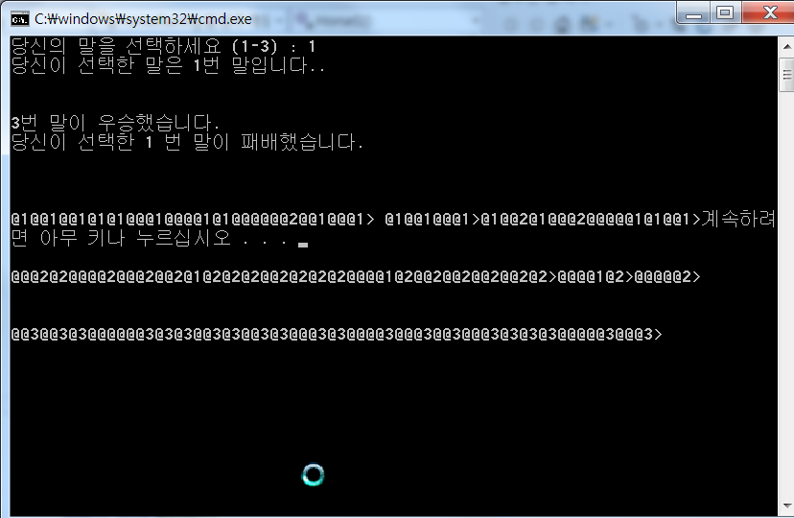
말 경주 게임
컴퓨터 공학부

Slide 55
이벤트(Event)
델리게이트를 이용한 운전 연습 – 윈도우즈 폼에서
이벤트는 윈도우 프로그래밍 가면 다시 설명 됨
컴퓨터 공학부

Slide 56
Event
Event :
  사용자 행동에 의해 발생되는 사건(마우스 클릭, 엔터 키, …)
  이벤트가 발생했을 때 그 이벤트를 처리하여 주는 것이 이벤트
핸들러(처리기)가 필요한데,
  이 이벤트 처리기를 할당하기 위해 Delegate(대리자) 가 필요하다.
  윈 폼이나 웹 폼에서 99.9% 사용
이벤트가 발생했을 때 그 이벤트에 맞게 처리하여 주는 것이 이벤트 핸들러.
이 이벤트 처리기를 할당하기 위해 Delegate(대리자) 가 필요하다.
Delegate(대리자) : 메소드를 대신하여 호출하여 주는 기능
대리자 사용하는 이유 : 이벤트를 만들어 내는데 사용하기 위해
컴퓨터 공학부

Slide 57
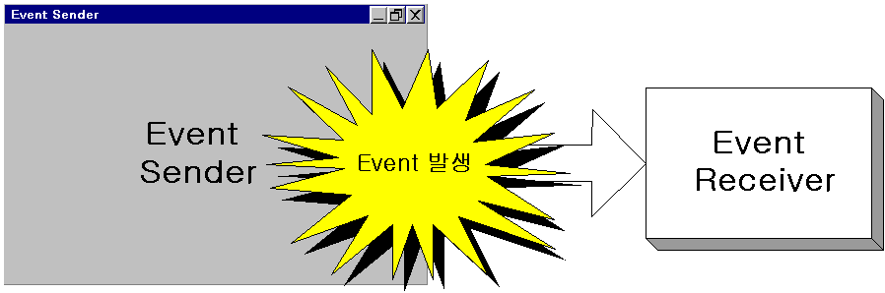
이벤트(Event)
이벤트 : (윈도우/웹/메소드)의 실행결과 – 사건 발생
클릭, 미우스 오버, 더블클릭 , 상하좌우 화살표
메시지 : 사건의 발생을 알리기 위한 것.
이벤트를 발생시키는 객체를 “이벤트 발신자”라고 하고
이 이벤트를 받아 응답하는 객체를 “이벤트 수신자”라고 한다.
이벤트 발신자(Sender)와 이벤트 수신자(Receiver)
이벤트 발생 ------→ 이벤트 처리
컴퓨터 공학부

Slide 58
이벤트(Event) page 173-174
이벤트의 형식
Service 라는 이벤트 발생 → ClientService 라는 델리게이트 호출
이벤트 이름 앞에 해당 이벤트가 발생했을 때 호출할 델리게이트 이름을 명시
object sender는 이벤트 발신자 객체이고,
형 식 | // 델리게이트 선언 제한자 delegate 자료형 델리게이트이름(인자); // 이벤트 선언 제한자 event 델리게이트이름 이벤트이름;
선 언 예 | public delegate void ClientService(object sender, EventArgs args); public event ClientService Service;
EventArgs args 객체는
이벤트에 관련된 정보를
가지고 있는 객체
컴퓨터 공학부

Slide 59
이벤트 구성 4 단계
이벤트가 발생했을 때 호출될 델리게이트를 선언
다음을 포함하는 클래스를 만든다.
  이벤트의 선언
  델리게이트의 인스턴스가 존재하는 지를 확인하는 로직
  이벤트를 호출하는 메소드
이벤트 발생시에 호출되는 메소드를 이벤트에 연결하는 클래스를 하나 이상 정의
  += 및 -= 연산자를 사용하여 하나 이상의 메소드를 기본 클래스의 이벤트에 연결
  이벤트에 연결되는 메소드의 정의
다음과 같이 이벤트를 사용한다.
  이벤트가 선언된 클래스의 인스턴스를 선언.
  사용자 정의 생성자를 사용하여 이벤트가 정의된 클래스의 개체 생성
컴퓨터 공학부

Slide 60
이벤트와 이벤트 핸들러 응용 프로그램
1. 메소드로를 통해 다중 호출하는 방법 – 공부할 때
2. 대리자를 통해 서 다중 호출하는 방법 - 공부할 때
3. 이벤트 처리기를 통해서 다중 호출하는 방법
→ 윈 폼이나 웹에서 99% 사용
그러나 어느 것을 사용하는가는 본인이 결정
컴퓨터 공학부

Slide 61
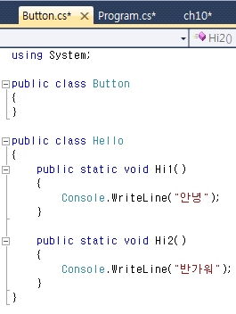
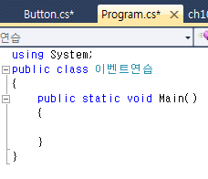
1. Button.cs 와 Program.cs 파일 작성 후 소스 입력
//여기서 메소드 호출 ??
컴퓨터 공학부

Slide 62
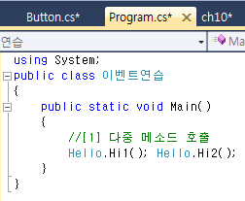
2. 다중 메소드 호출 Program.cs 에서
네모 안 추가 후 실행
컴퓨터 공학부

Slide 63
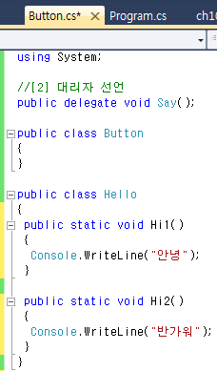
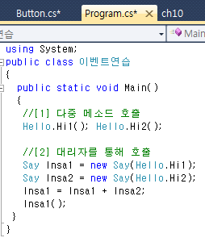
3. 대리자를 통하여 다중 호출
네모 안
추가 후 실행
컴퓨터 공학부

Slide 64
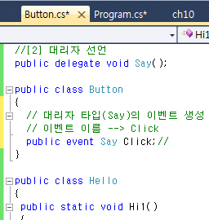
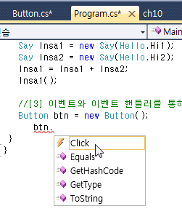
4. 이벤트와 이벤트 핸들러를 통해서 다중 호출
네모 안 추가
btn. 하면 Button 클래스에 선언된 이벤트 Click이 보임
컴퓨터 공학부

Slide 65
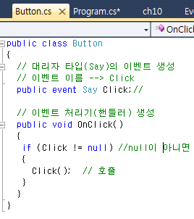
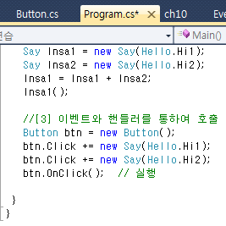
4. 이벤트와 이벤트 핸들러를 통해서 다중 호출
이벤트에서는 반드시
btn.Click += new 해야 함
네모 안 추가 후 실행
컴퓨터 공학부

Slide 66
4. 이벤트와 이벤트 핸들러를 통해서 다중 호출
컴퓨터 공학부

Slide 67
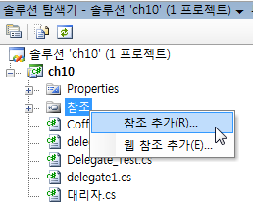
예제 프로그램 Event_Form.cs
ch10의 프로젝트에서
참조에서
우측 마우스 버튼 클릭 후
참조 추가 선택
컴퓨터 공학부

Slide 68
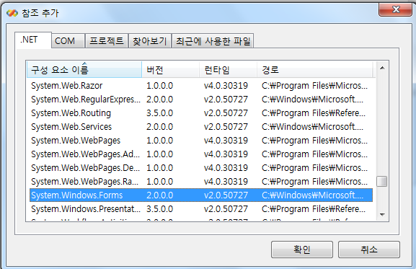
예제 프로그램 Event_Form.cs
System.Windows.Forms 추가
컴퓨터 공학부

Slide 69
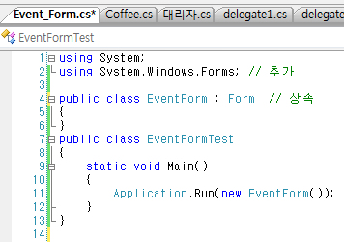
일반적인 이벤트 Event_Form.cs
네모 안 소스 작성 후
실행하면 빈 창만 보임
컴퓨터 공학부

Slide 70
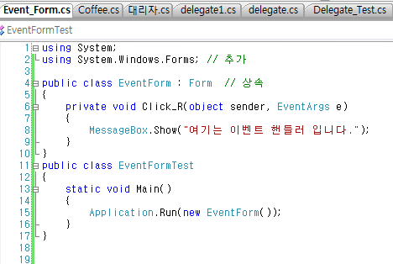
Click 이벤트 처리기 (Event Handler)만들기
네모 안 소스 추가
object sender는 메시지가 발생된 곳을 참조
EventArgs e 는 이벤트 데이터를 보관하는 매개변수
컴퓨터 공학부

Slide 71
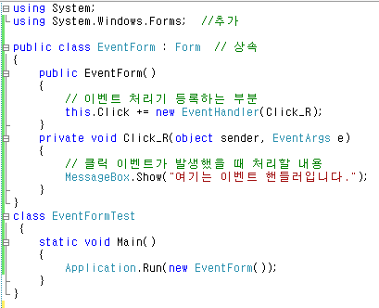
Form의 Click 이벤트에 이벤트 처리기 등록하기
네모 안 소스 추가 후 실행
등록은 Click 이벤트에 등록해야 하고,
Click 이벤트에 등록할 때는 반드시 델리게이트
만들어서 등록해야 함. 이 때 사용되는 델리게이트가
EventHandler 이다.
이벤트는 Click 이며, 이벤트 처리기는 Click_R 이다.
컴퓨터 공학부

Slide 72
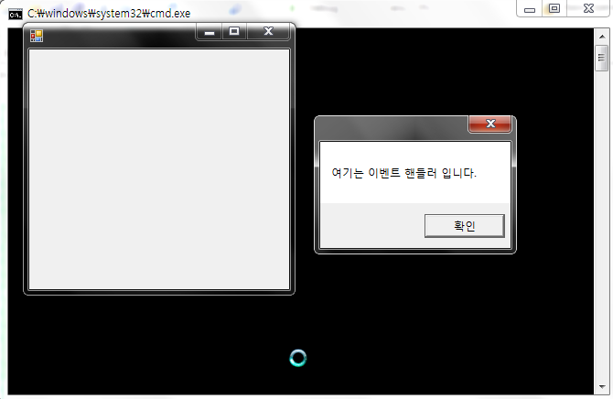
예제 프로그램 Event_Form.cs
여기에서
Click 이벤트가 발생하면
새창을 보여 줌
컴퓨터 공학부

Slide 73
예
컴퓨터 공학부

Slide 74
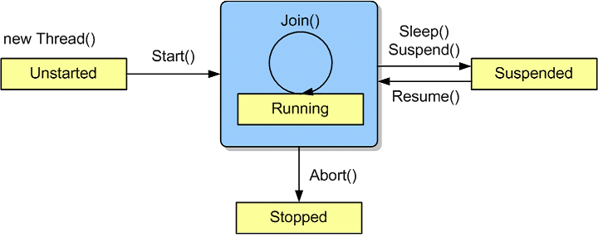
스레드의 상태 [1/3]
스레드의 상태도
  상태 : Unstarted, Running, Suspended, Stopped
  시작메소드 : Start()
  종료조건 : 메소드의 종료, Abort() 실행
종료
고급 프로그래밍 기법
[<number>]
Notes:
26年 11月 7日
http://plac.dongguk.ac.kr

Slide 75
1
컴퓨터 공학부

